Slide 1
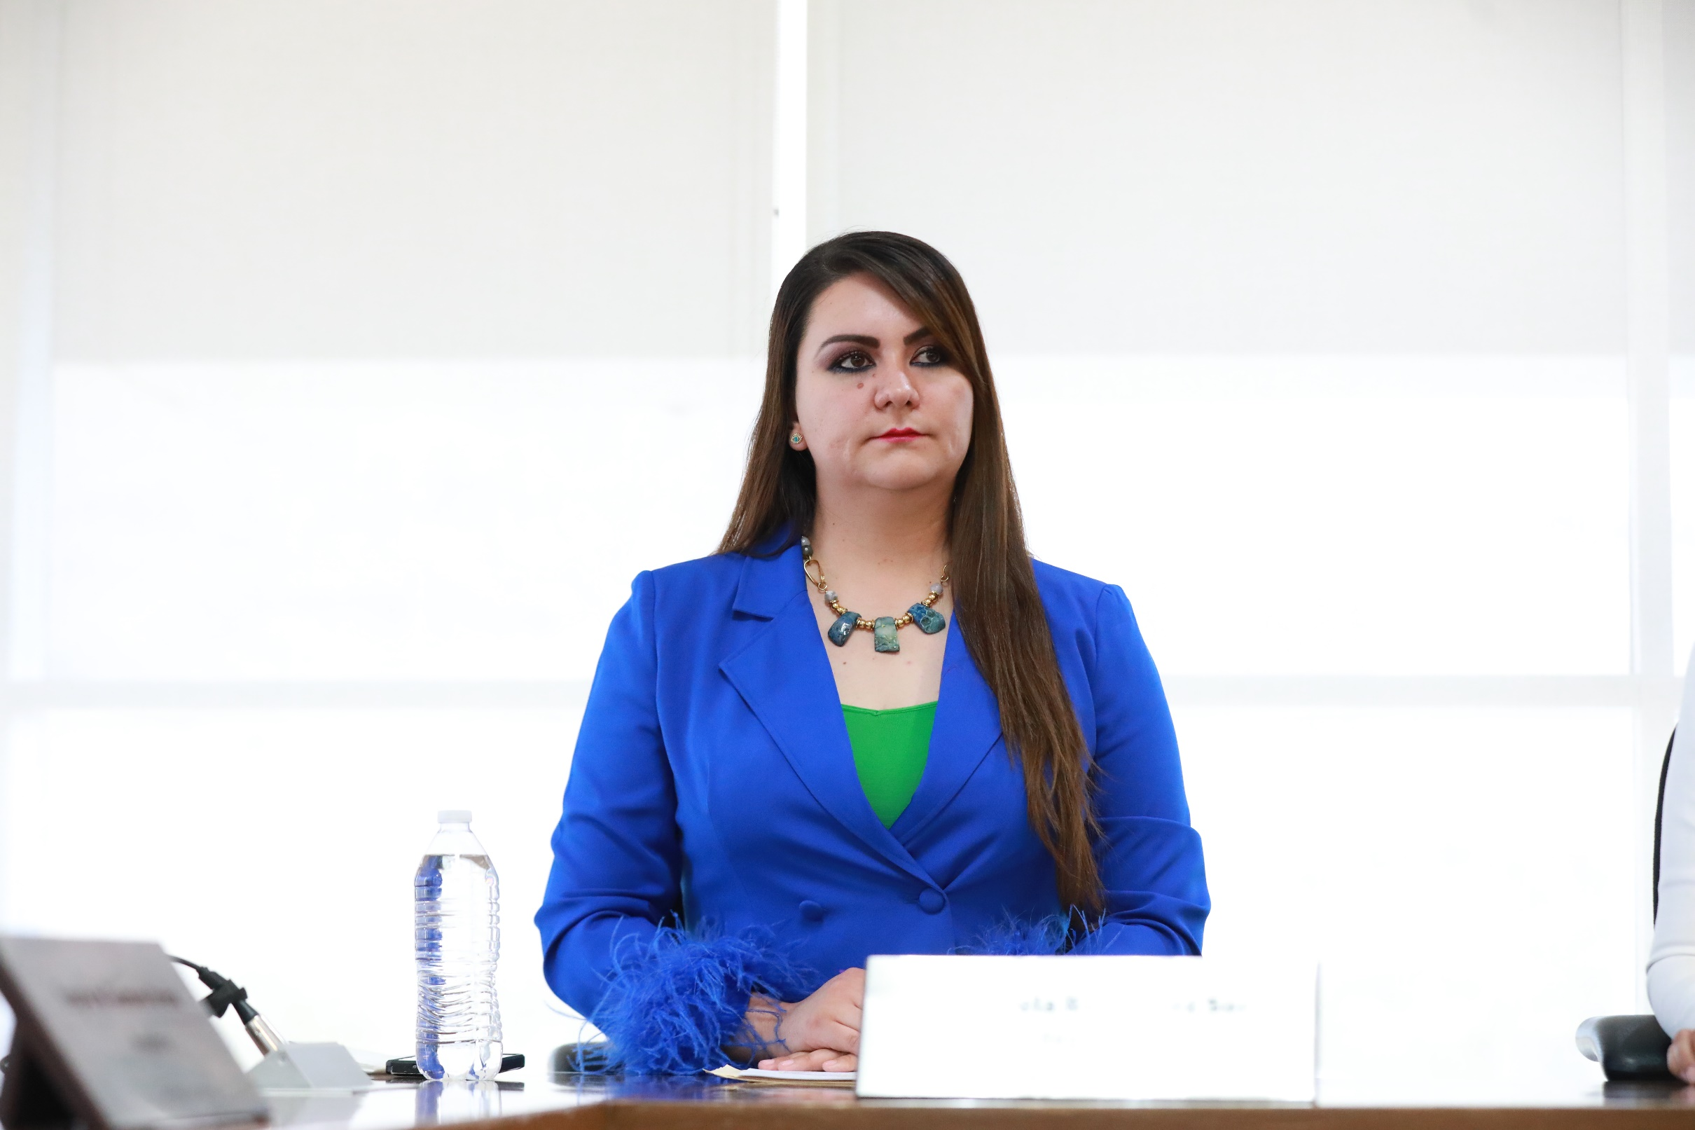
SEGUNDO INFORME ANUAL DE LA COMISION EDILICIA DE IGUALDAD DE GÉNERO

Slide 2
INDÍCE
COMISIONES EDILICIAS
SESIONES
PLAN DE TRABAJO
TURNOS RECIBIDOS Y DICTAMINADOS
CONCLUSION

Slide 3
De conformidad al articulo 44 fracción XVIII del Reglamento del Ayuntamiento del Municipio de Tlajomulco de Zúñiga, Jalisco, la regidora Ana Mayela Rodríguez Soria, presenta por escrito al Ayuntamiento el Informe de Actividades de la Comisión Edilicia de Igualdad de Género

Slide 4
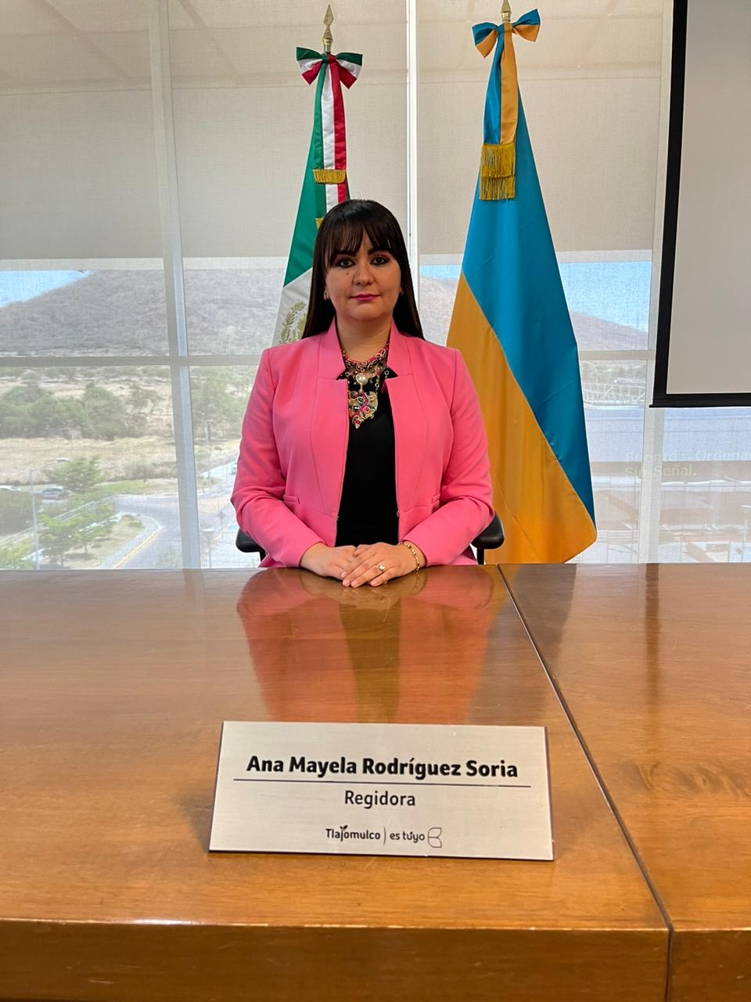
1. COMISIONES EDILICIAS
1. COMISION EDILICIA DE IGUALDAD DE GENERO

Slide 5
2. SESIONES DE LA COMISION EDILICIA DE IGUALDAD DE GÉNERO
La comisión edilicia de Igualdad de Género en ejercicio de sus funciones sesiono 12 veces en este año, siendo en las siguientes fechas:
1.1 Sesión Ordinaria 14 de septiembre de 2022
1.2 Sesión Ordinaria 26 de octubre de 2022
1.3 Sesión Ordinaria 25 de noviembre de 2022
1.4 Sesión Ordinaria 13 de diciembre de 2022
1.5 Sesión Ordinaria 24 de enero de 2023
1.6 Sesión Ordinaria 23 de febrero de 2023

Slide 6
1.7 Sesión Ordinaria 24 de marzo de 2023
1.8 Sesión Ordinaria 27 de abril de 2023
1.9 Sesión Ordinaria 25 de mayo de 2023
1.10 Sesión Ordinaria 23 de junio de 2023
1.11 Sesión Ordinaria 28 de julio de 2023
1.12 Sesión Ordinaria 10 de agosto de 2023

Slide 7
1.1 Sesión Ordinaria 14 de septiembre de 2022

Slide 8
1.2 Sesión Ordinaria 26 de octubre de 2022

Slide 9
1.3 Sesión Ordinaria 25 de noviembre de 2022

Slide 10
1.4 Sesión Ordinaria 13 de diciembre de 2022

Slide 11
1.5 Sesión Ordinaria 24 de enero de 2023

Slide 12
1.6 Sesión Ordinaria 23 de febrero de 2023

Slide 13
1.7 Sesión Ordinaria 24 de marzo de 2023

Slide 14
1.8 Sesión Ordinaria 27 de abril de 2023

Slide 15
1.9 Sesión Ordinaria 25 de mayo de 2023

Slide 16
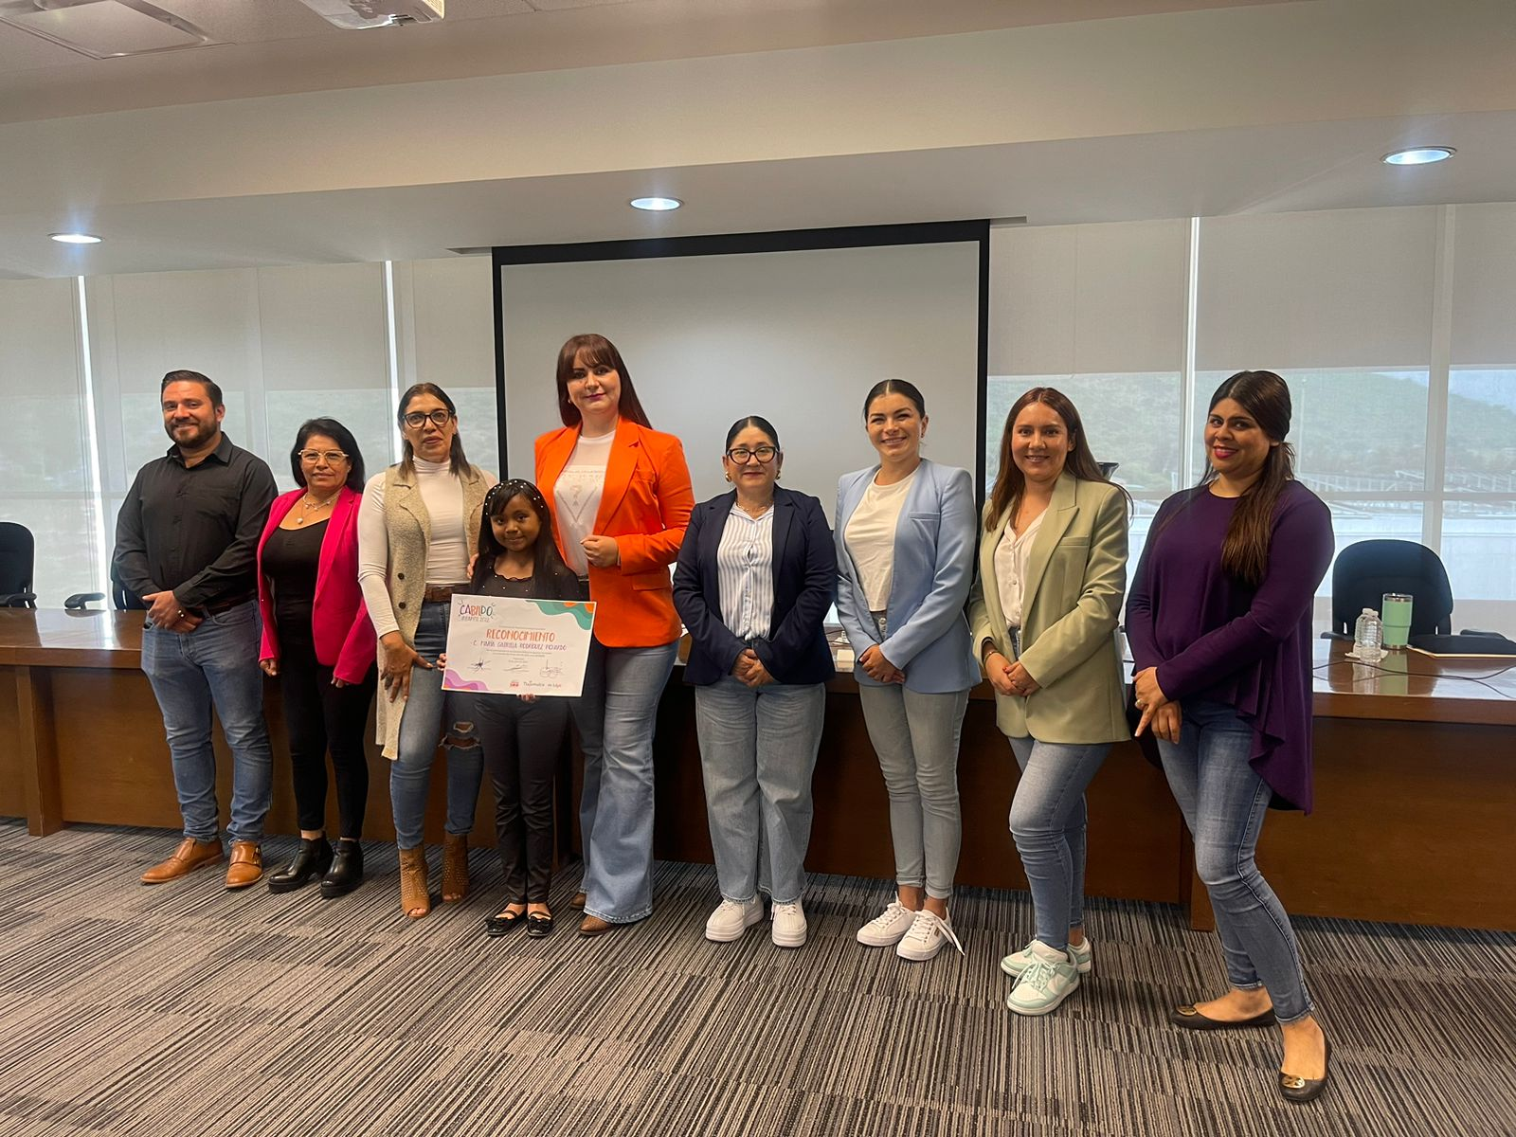
1.10 Sesión Ordinaria 23 de junio de 2023

Slide 17
1.11 Sesión Ordinaria 28 de julio de 2023

Slide 18
1.12 Sesión Ordinaria 10 de agosto de 2023

Slide 19
3. PLAN DE TRABAJO
De conformidad con lo dispuesto por el artículo 73 del Reglamento del Ayuntamiento del Municipio de Tlajomulco de Zúñiga, Jalisco, corresponde a la Comisión Edilicia de Igualdad de Género los asuntos que se refieren a: Estudiar, analizar, proponer y dictaminar los ordenamientos municipales y las políticas públicas, programas y demás asuntos que tenga que ver con la Igualdad de Género y la Prevención, Atención y Erradicación de las Violencias contra las Mujeres; Coadyuvar con la Presidencia Municipal para trazar una agenda de género y transverzalizar las políticas públicas del municipio con acciones que conlleven a una Igualdad Sustantiva entre Mujeres y Hombres.

Slide 20
En el año de 2016 se emitió la alerta de violencia de género en contra de las mujeres, medida que fue implementada para disminuir los altos índices de violencia que sufren las mujeres, es por ello la necesidad de trabajar conjuntamente con todas las áreas de la administración pública municipal, organismos públicos autónomos y la sociedad civil, a través de mecanismos y acciones afirmativas para erradicar la violencia contra las mujeres.
De igual forma, la armonización del marco jurídico municipal con las leyes estatales y generales, tratados internacionales en materia de Igualdad entre Mujeres y Hombres, así como la Prevención, Atención y Erradicación de las Violencias contra las Mujeres.

Slide 21
Realizar iniciativas a los reglamentos municipales y reformas a las ya existentes para mejorar el marco jurídico municipal, a partir de un análisis a las actividades y funciones de las dependencias de la administración pública municipal y de sus organismos públicos autónomos.
Llevar a cabo una estrecha comunicación y apertura con el Gobierno Estatal, Gobiernos Municipales, Secretaría de Igualdad Sustantiva entre Mujeres y Hombres, Instituto de la Mujer Tlajomulquense, Sectores de la Sociedad Civil, Sectores Académicos, Organismos sociales, Organismos internaciones y la Sociedad en general, para el análisis, la formulación y aplicación de las actividades encaminadas a la Igualdad de Género.

Slide 22
Realizar el estudio y análisis para atender en tiempo y forma cada iniciativa turnada a la comisión para su opinión y discusión.
Dictaminar las iniciativas de ordenamiento municipal presentadas en pro del bienestar de las Mujeres y Hombres del municipio de Tlajomulco de Zúñiga.

Slide 23
4. TURNOS DICTAMINADOS
La Comisión Edilicia de Igualdad de Género, tuvo un Dictamen el cual fue el siguiente:
4.1 Dictamen de aprobación y promulgación de “El programa municipal para prevenir, atender, sancionar y erradicar la violencia contra las Mujeres en Tlajomulco de Zúñiga 2021-2024, el Programa municipal para la Igualdad Sustantiva en Tlajomulco de Zúñiga 2021-2024, así como el Diagnostico situacional sobre la posición, condición y violencias en razón de Género de las Mujeres en el municipio de Tlajomulco de Zúñiga.

Slide 24
El cual tuvo por objeto la aprobación y promulgación de dichos programas los cuales viene a definir y trazar las líneas de acción en las cuales el municipio actuara conforme a combatir y erradicar la violencia de género en contra de las Mujeres. Así mismo crea políticas públicas para acortar las brechas de desigualdad laboral y de salarios que aún existen dentro de nuestro municipio, estado y en todo el país. De igual manera se muestra un dictamen situacional sobre las condiciones en que viven y se encuentran las Mujeres de nuestro municipio, desde una perspectiva cuantitativa y cualitativa, que permite conocer la posición en que se encuentran.

Slide 25
5. CONCLUSION
La Comisión Edilicia de Igualdad de Género trabaja día a día por reglamentar y armonizar los instrumentos jurídicos municipales, para poder ofrecer herramientas y soluciones a las Mujeres victimas de violencia, igual que trabajamos en pro de la Igualdad Sustantiva entre Mujeres y Hombres de Tlajomulco. A través de diversos programas en conjunto con las diversas áreas del Gobierno Municipal, llevamos diversos programas, talleres, exposiciones, festivales, con el fin de acercar el gobierno y sus dependencias a las personas de nuestro municipio.
No me queda mas que agradecer a los integrantes de esta comisión la labor y el compromiso que cada día demuestran con la Igualdad y la Perspectiva de Género.
Muchas Gracias
_______________________________
Regidora Ana Mayela Rodríguez Soria
Presidenta de la Comisión Edilicia de Igualdad de Género

